Slide 1

Developing and Managing Applications on Top of the WebAssembly System Interface (WASI)
ALMA MATER STUDIORUM - UNIVERSITÀ DI BOLOGNA
SCUOLA DI INGEGNERIA E ARCHITETTURA
DIPARTIMENTO DI INFORMATICA - SCIENZA E INGEGNERIA (DISI)
Corso di Laurea in Ingegneria Informatica
Candidato:
Luca Giovannini
Relatore:
Prof. Paolo Bellavista
Anno Accademico 2021/2022
Sessione IV – 23/03/2023

Slide 2



Cos’è WASI?
Risposta semplice:
Un’interfaccia di sistema per WebAssembly

Slide 3






WebAssembly
Compilazione da vari linguaggi
Esecuzione in una sandbox
Performance vicine a quelle native

Slide 4


Caratteristiche di WASI
Portabilità
Sicurezza basata su capabilities

Slide 5
Performance di WASI
Piccola applicazione in C e JS
Calcolo determinante tramite decomposizione LU
Executable and Linkable Format (ELF) vs WASI vs Node

Slide 6
Performance di WASI
Piccola applicazione in C e JS
Calcolo determinante tramite decomposizione LU
ELF vs WASI vs Node

Slide 7
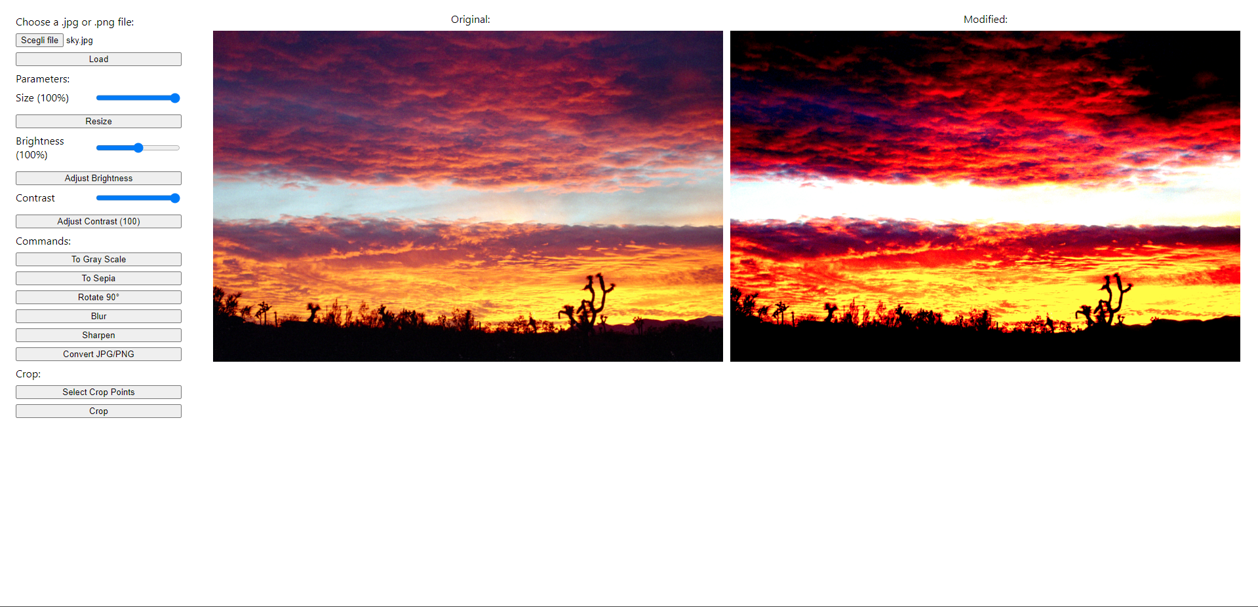
Proof of Concept
Integrazione WASI con tecnologie di tendenza
Sfruttare performance di WASI
Manipolazione immagini (ridimensionamento, luminosità e contrasto, sfocatura e nitidezza, conversione formato, filtri)

Slide 8

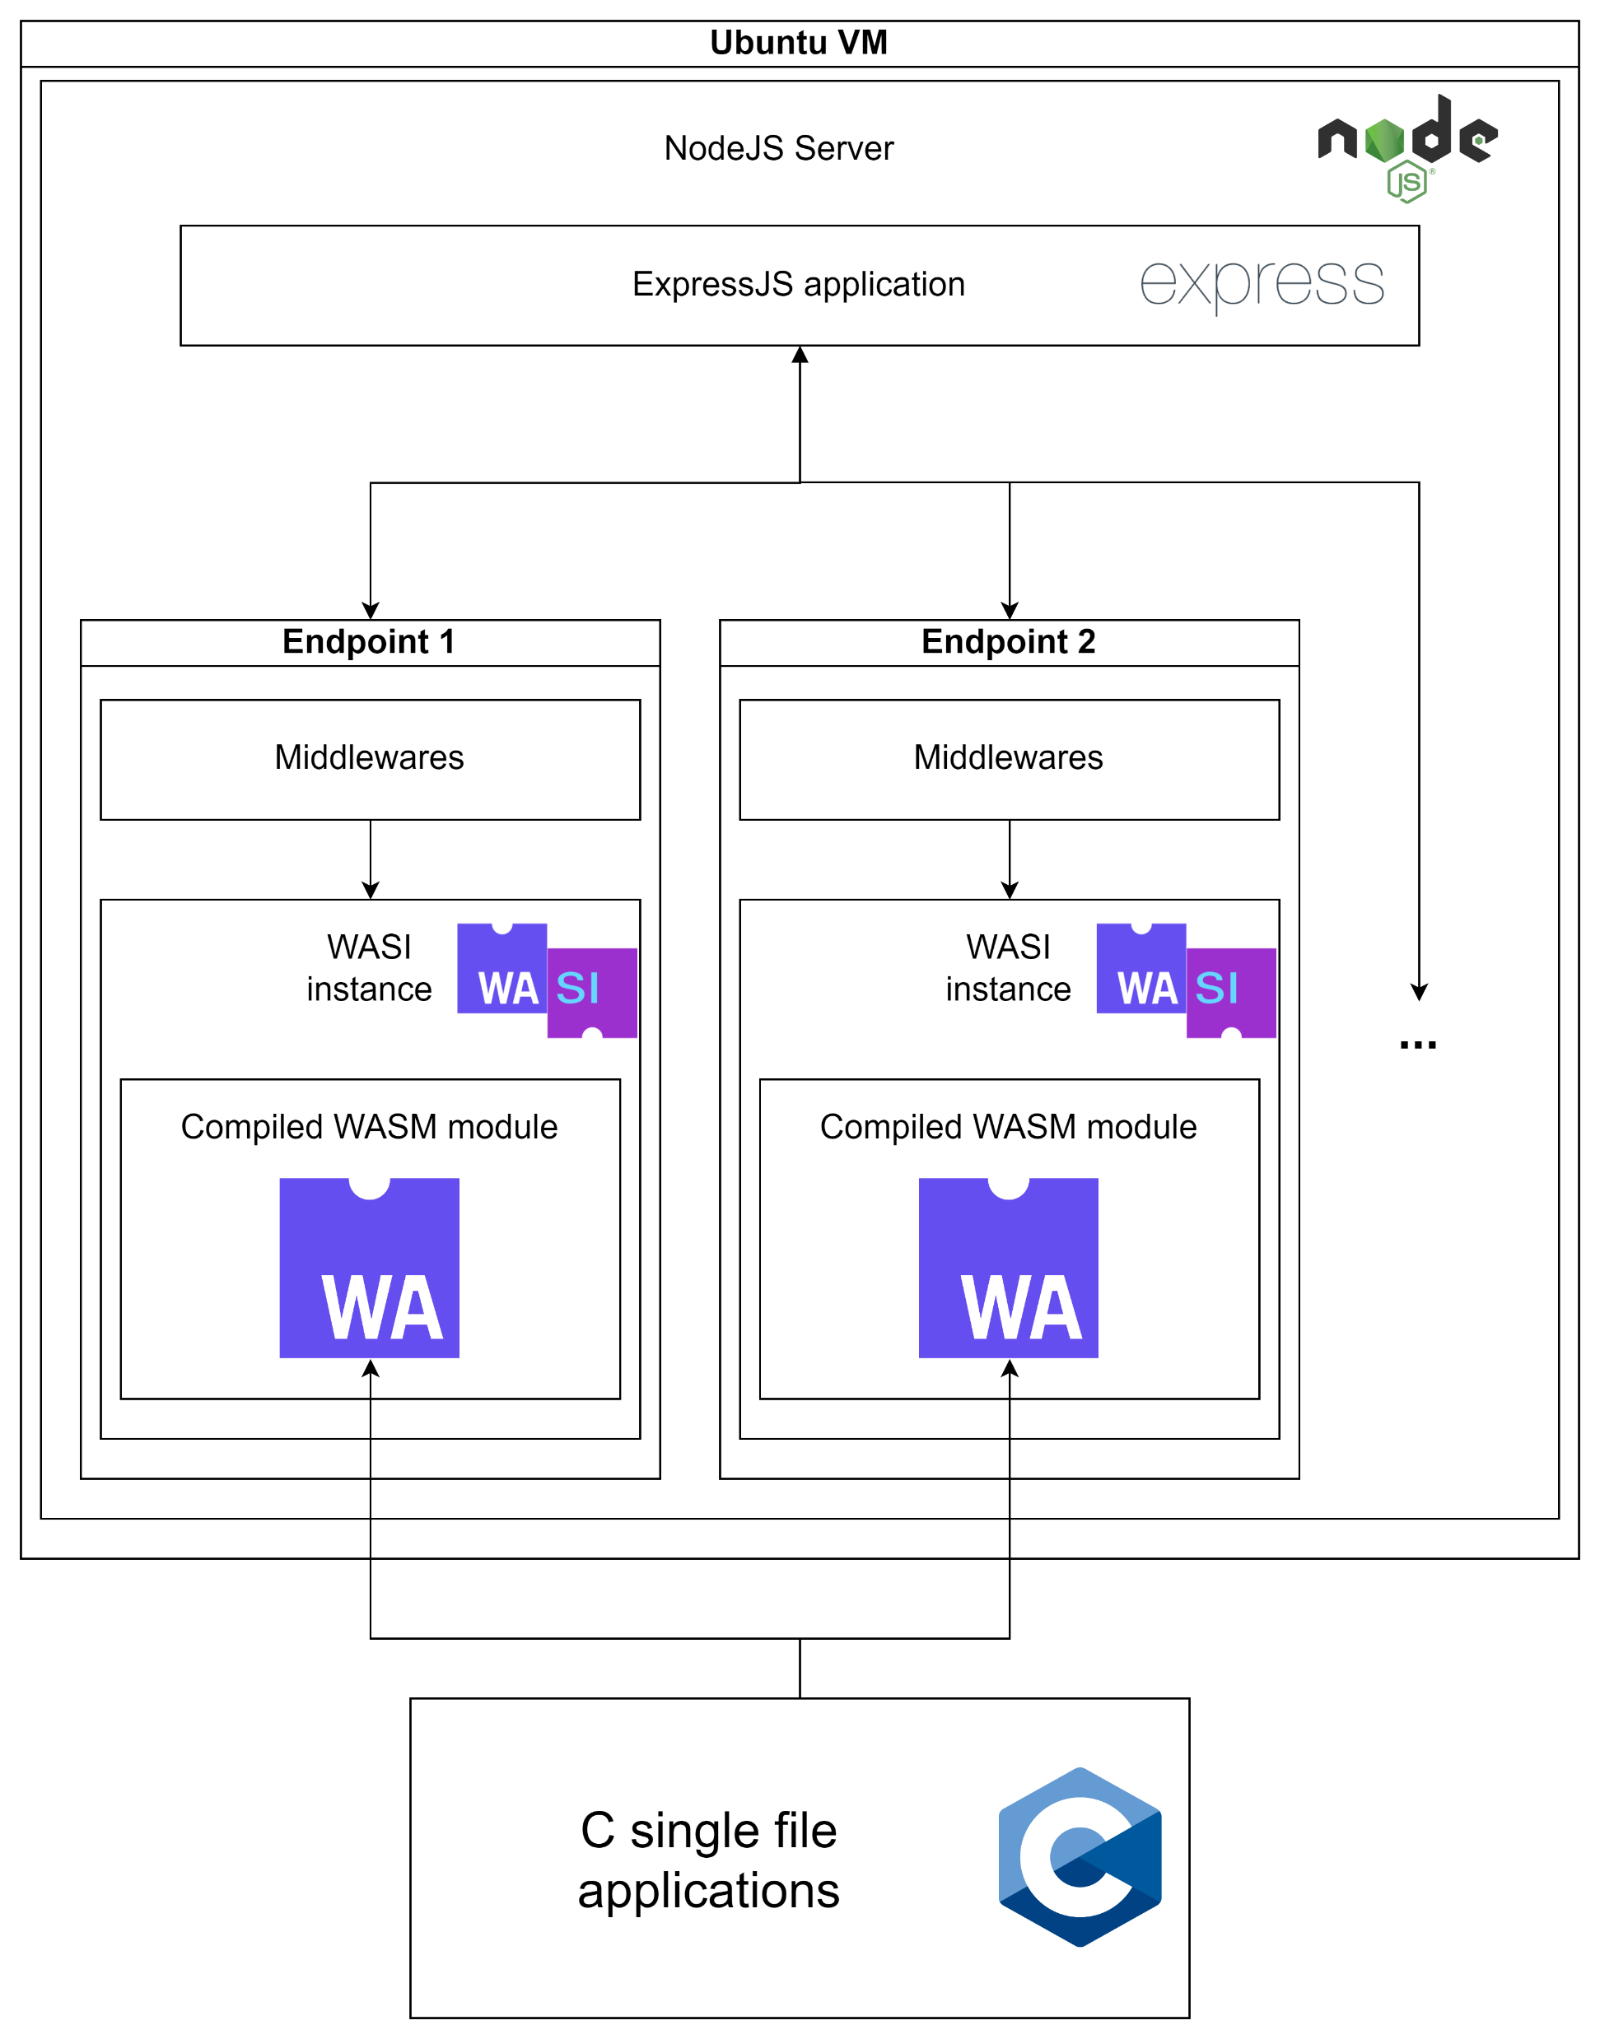
Scelte tecnologiche
Backend
Node/Express
WASI
STB (libreria C)
Frontend
React

Slide 9

Conclusioni
Prestazioni simili al codice nativo, ma maggiore portabilità
Strato aggiuntivo di sicurezza
Integrazione con tecnologie moderne
Tecnologia in evoluzione

Slide 10
Grazie per l’attenzione

